Slide 1
Git
2022 PNC 겨울 특강

Slide 2
INDEX
What is Version Control
What is Git
Basic Git Command
GitHub
Advanced Git

Slide 3
What is
Git

Slide 4
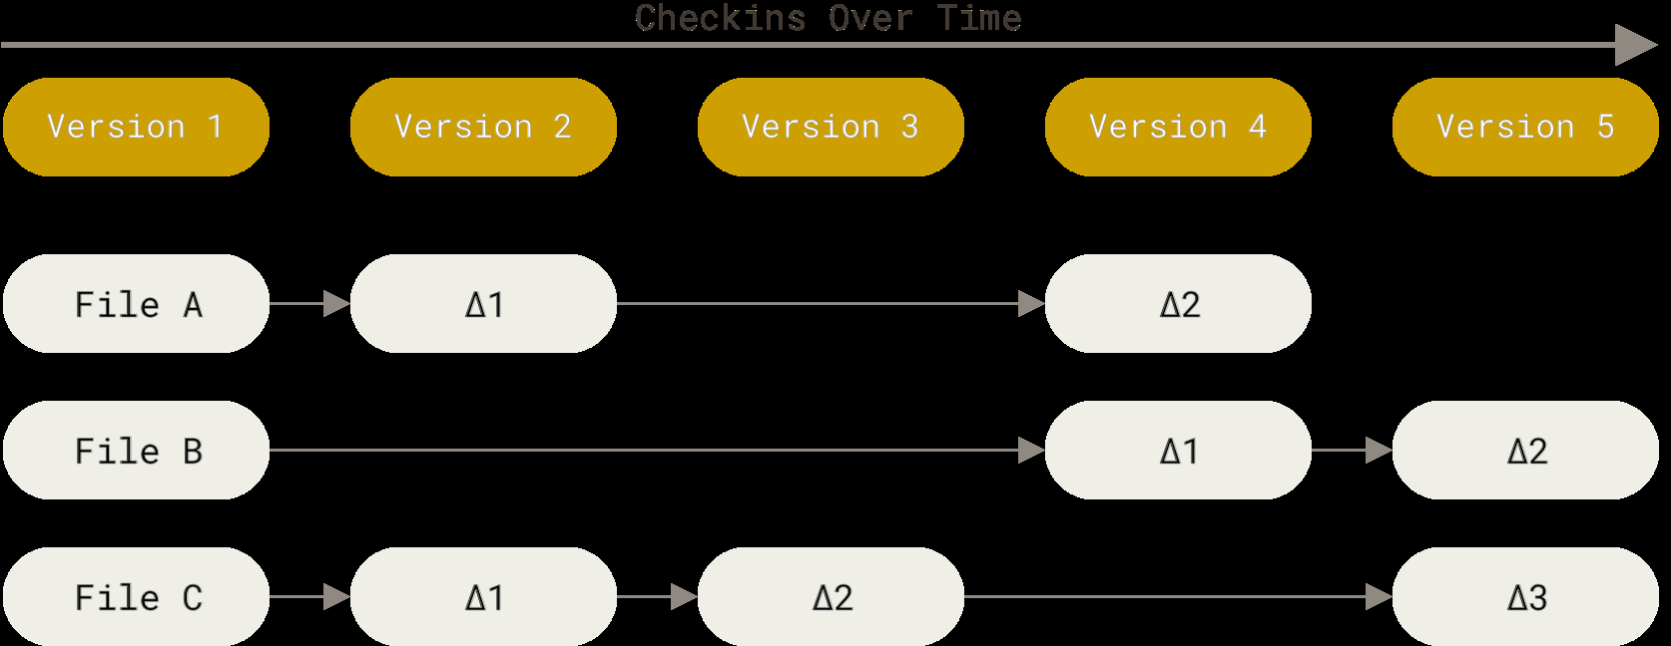
What is Git
기존 VCS의 저장 방식
  파일의 이전 버전과의 차이점을 저장하는 방식
  파일별로 차이점의 리스트를 가짐
  특정 시점을 복사하기 어려움

Slide 5
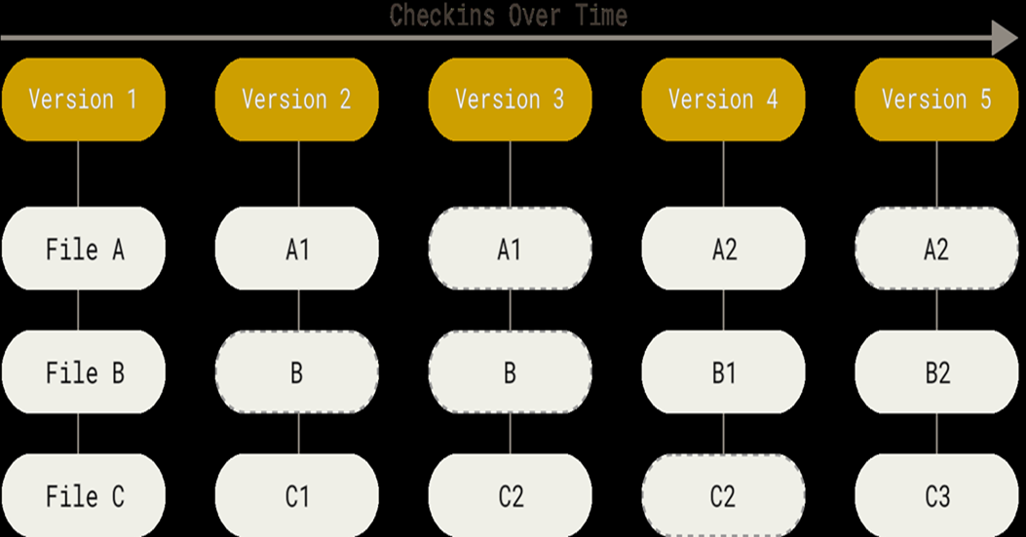
What is Git
Git의 저장 방식
  특정 시점에서 파일들의 스냅샷을 찍음
  이런 스냅샷(버전)들의 리스트를 가지고 있음
  특정 시점을 복사하기 쉬움

Slide 6
What is Git
Nearly Every Operation Is Local
  Git의 모든 대부분의 작업은 로컬 환경에서 일어나기 때문에
    속도가 빠르고,
    오프라인 환경에서도 작업을 진행할 수 있다.
Git Has Integrity
  Git은 이런 커밋들을 checksum으로 관리한다.
  SHA-1 hash 매커니즘을 통해 40개의 16진수 문자열로 이뤄짐
  “24b9da6552252987aa493b52f8696cd6d3b00373”
  파일 이름이 아니라 이런 해시값으로 데이터베이스(레포지토리)에 저장됨

Slide 7
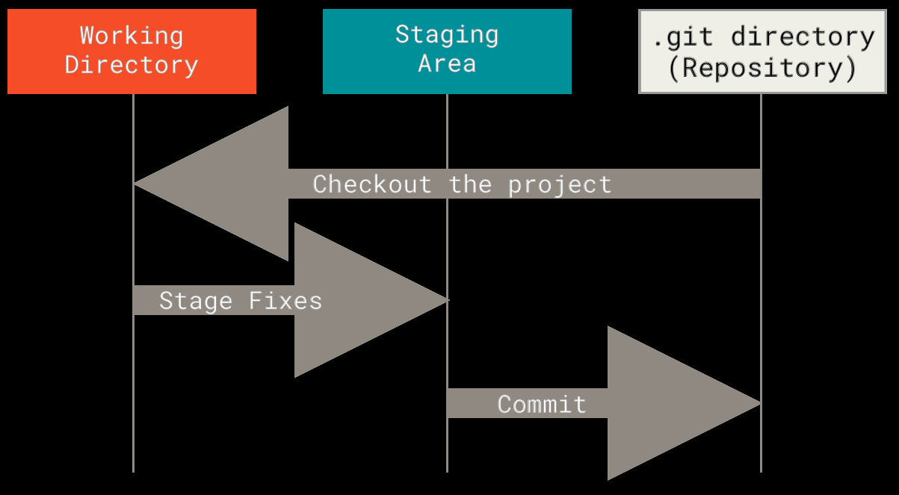
What is Git
3. Git Generally Only Adds Data
Git에서는 파일들을 세 가지 상태 중 하나로 관리한다.
  Modified
    파일이 변경되었으나, 데이터베이스에 저장되지 않음
  Staged
    파일이 변경되었으며, 데이터베이스에 올라갈 준비 상태
  Committed
    데이터가 로컬 데이터베이스에 저장됨

Slide 8
What is Git
3. Git Generally Only Adds Data
Git은 일반적으로 다음과 같은 작업 흐름을 가진다.
워킹 트리에서 파일을 수정한다
변경된 사항들 중에서 다음 커밋에 추가할 사항을 선택해서 추가한다.
Commit을 진행하고, 이는 영구적으로 Git directory에 저장된다.
Git directory는 Git이 프로젝트를 위한 메타데이터과 객체 데이터베이스를 저장하는 곳

Slide 9
What is Git
Git은 git의 모든 제어, 환경 변수를 수정할 수 있으며, 이를 세 부분으로 나눠 저장한다.
[path]/etc/gitconfig 파일
  시스템의 모든 유저와, 유저들의 레포지토리에 대한 변수
  시스템 구성 파일이기 때문에, 관리자 또는 슈퍼 유저 권한으로 변경 가능
  --system 옵션으로 구성 변경 가능
[~/.gitconfig] 또는 [~/.config/git/config] 파일
  특정 개인에 대한 변수, 시스템의 모든 레포지토리에 영향
  --global 옵션으로 읽고 쓸 수 있음
Git 디렉토리안의 [config] 파일 ([.git/config]
  단일 Git 레포지토리에 저장되는 파일
  기본 옵션이지만, --local로 옵션에 명시 가능
각 레벨은 이전 레벨을 덮어쓸 수 있음

Slide 10
What is Git
Your ID (Identity)
유저 이름과 이메일 주소에 대한 정보로 commit에 작성자 이름을 남길 때 사용된다.
$ git config --global user.name “Wonho Lee”
$ git config –global user.email gh9908@gmail.com
2023-01-08 10:00 이원호 본문1 작성 완료
2023-01-08 16:00 이원호 바닥글 수정
2023-01-09 11:00 이원호 이미지1 업로드
2023-01-09 14:00 이원호 본문1 수정
2023-01-10 10:00 이원호 결론 작성 완료

Slide 11
What is Git
Your Editor
기본 텍스트 에디터 설정으로, 설정해두지 않으면 기본 시스템 편집기를 사용한다.
Atom 에디터
$ git config --global core.editor “atom --wait”
VS code
$ git config --global core.editor “code --wait”
2023-01-08 10:00 이원호 본문1 작성 완료
2023-01-08 16:00 이원호 바닥글 수정
2023-01-09 11:00 이원호 이미지1 업로드
2023-01-09 14:00 이원호 본문1 수정
2023-01-10 10:00 이원호 결론 작성 완료

Slide 12
What is Git
Your Default Branch Name
기본적인 깃 저장소의 이름으로 설정하지 않으면 “master”로 설정돼있다.
$ git config --global init.defaultBranch main
Checking Your Settings
앞서 설정한 구성과 환경 변수를 확인하기 위해서는
아래와 같은 명령어를 통해 확인 가능하며,
모든 파일을 전부 읽기 때문에, 특정 키의 마지막 값만 읽어온다.
$ git config --list (모든 구성 변수를 가져옴)
$ git config user.name (user.name 변수 정보만 가져옴)

